Slide 1
Ingénierie du trafic
Cours 5.4 : Analyse de la capacité et du niveau de service (LOS) – 3

Slide 2
Objectifs d’apprentissage
À la fin de ce cours, les étudiants devraient être capables de :
Identifier les types d’infrastructures autoroutières et multivoie
Calculer le LOS à partir des critères de densité
Estimer la vitesse en écoulement libre (FFS) pour les segments autoroutiers et multivoie
Ajuster les débits à l’aide du PHF et des facteurs liés aux véhicules lourds
Réaliser une analyse de capacité et de LOS selon la méthodologie HCM

Slide 3
Plan du cours
Infrastructures à écoulement non interrompu
Autoroutes
Routes multilane
Courbes de base vitesse–débit
Critères du LOS
Débits de service et capacité
Détermination de la vitesse en écoulement libre
Référence principale :
Roger P. Roess; Elena S. Prassas; William R. McShane, Traffic Engineering, 5th edition, Pearson, 2019 (Chapter 13, pp 275-284)

Slide 4
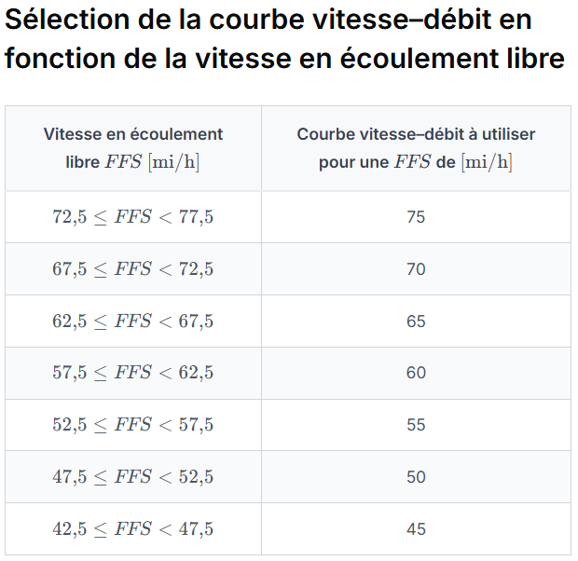
Détermination de la vitesse en écoulement libre
Choix de la courbe FFS correcte
Ne pas interpoler les courbes.
Utiliser la courbe la plus proche comme indiqué dans le tableau.
  Exemple : dans les exemples précédents, les vitesses en écoulement libre ont été estimées à 63,8 mi/h pour l’autoroute (exemple 1) et à 43,6 mi/h pour la route multilane (exemple 2). Déterminez les courbes FFS correctes.
  Pour une vitesse en écoulement libre de 63,8 mi/h => la courbe FFS est 65 mi/h
  Pour une vitesse en écoulement libre de 43,6 mi/h => la courbe FFS est 45 mi/h

Slide 5
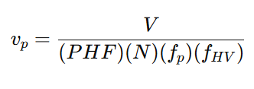
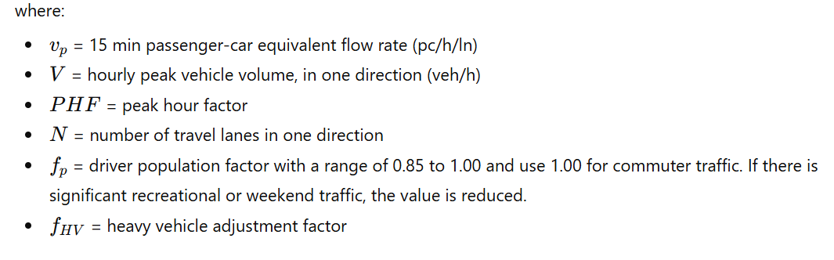
Calculer le débit d’analyse
Cette étape comprend les tâches suivantes
  Ajuster pour le PHF
  Ajuster selon la composition du trafic
  Ajuster selon la population de conducteurs

Slide 6
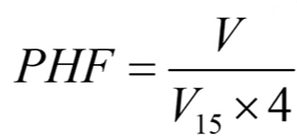
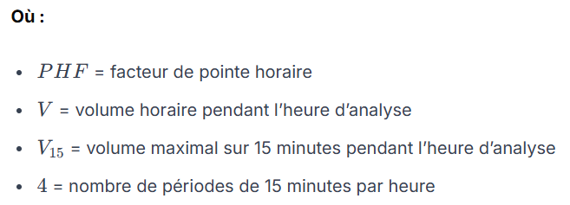

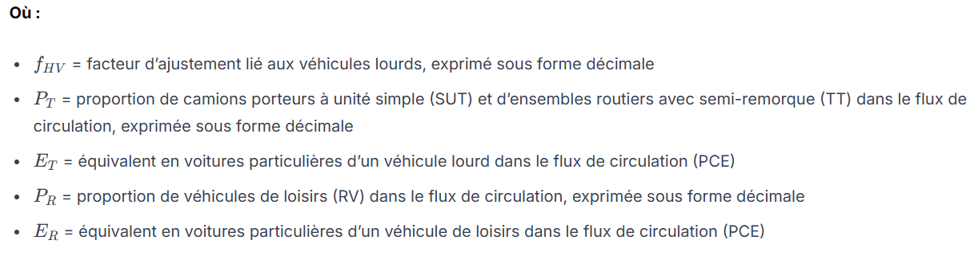
Calculer le débit d’analyse
Facteur d’heure de pointe (PHF)
Facteur d’ajustement pour véhicules lourds (fHV) :

Slide 7
Calculer le débit d’analyse
Facteur d’équivalence en voitures particulières (PCE)
    Deux classes de véhicules
      Camions et autobus (T)
      Véhicules récréatifs (RVs)
    Valeurs d’équivalence en voitures particulières
      1 camion = 2,5 voitures particulières
      1 véhicule récréatif = 2,0 voitures particulières
    Cependant, for different terrains, the PCE values will be
      Terrain plat : ET = 1,5, ER = 1,2
      Terrain vallonné : ET = 2,5, ER = 2,0
      Terrain montagneux : ET = 4,5, ER = 4,0
    Des valeurs détaillées de PCE sont également disponibles pour différentes pentes

Slide 8
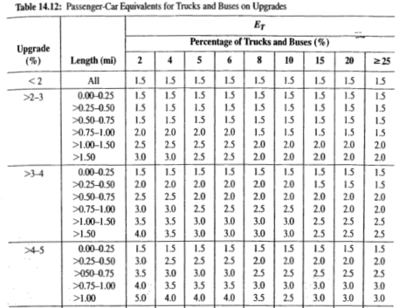
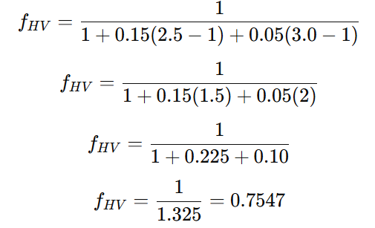
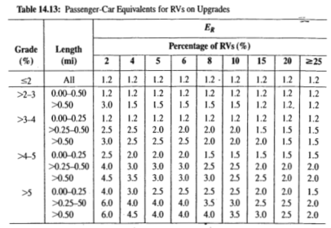
Exemple-3
Considérez la situation suivante : un volume de 2 500 véh/h traverse une section d’autoroute et comprend 15 % de camions et 5 % de véhicules récréatifs. La section considérée est une rampe montante de 5 %, longue de 0,75 mile. Quel est le volume équivalent en voitures particulières ?
Solution :
Déterminez d’abord ET = 2,5 et ER = 3,0 à partir des tableaux pour une pente de 5 % et une longueur de 0,75 mile
Le facteur d’ajustement pour véhicules lourds est calculé comme suit :

Slide 9

Exemple-3
Solution :
Ainsi, le volume équivalent en voitures particulières est estimé comme suit :
Méthode alternative (application directe des PCE)
    La solution peut également être obtenue en appliquant directement les équivalents en voitures particulières :
    PCE des camions : 2500 × 0,15 × 2,5 = 938
    PCE des véhicules récréatifs : 2500 × 0,05 × 3,0 = 375
    Voitures particulières : 2500 × 0,80 × 1,0 = 2000
Ainsi, PCE total = 2000 + 375 + 938 = 3 313

Slide 10
Calculer le débit d’analyse
Facteur de population de conducteurs (fp)
    La valeur de fp varie de 1,0 à 0,85.
    Prendre 1,0 pour le trafic pendulaire (c.-à-d. des usagers familiers de la route)
    En l’absence d’éléments suffisants, une valeur de 1,0 est généralement utilisée.
    Lorsque des situations futures sont analysées et que les usagers récréatifs dominent, une valeur de 0,85 est suggérée.

Slide 11
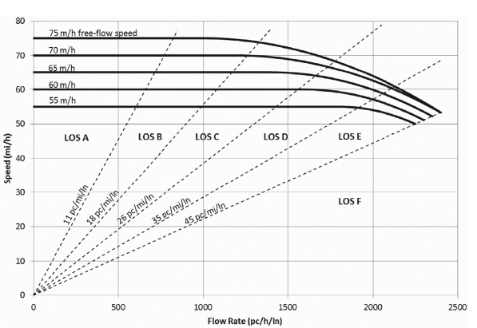
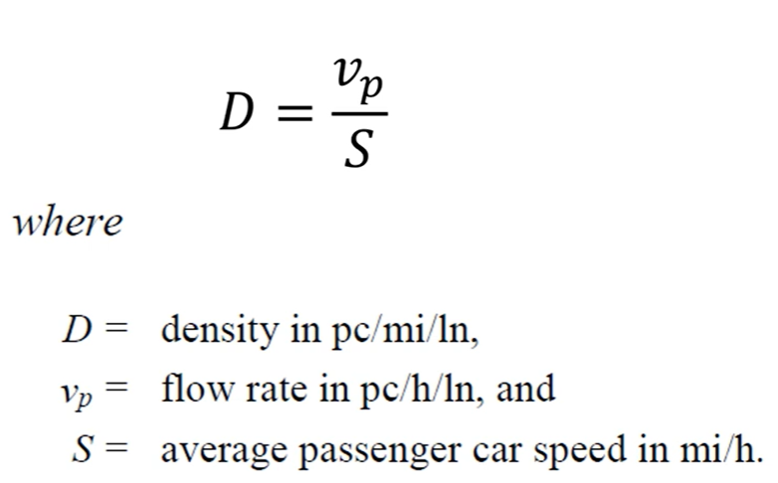
Calculer la densité et le LOS
Densité

Slide 12
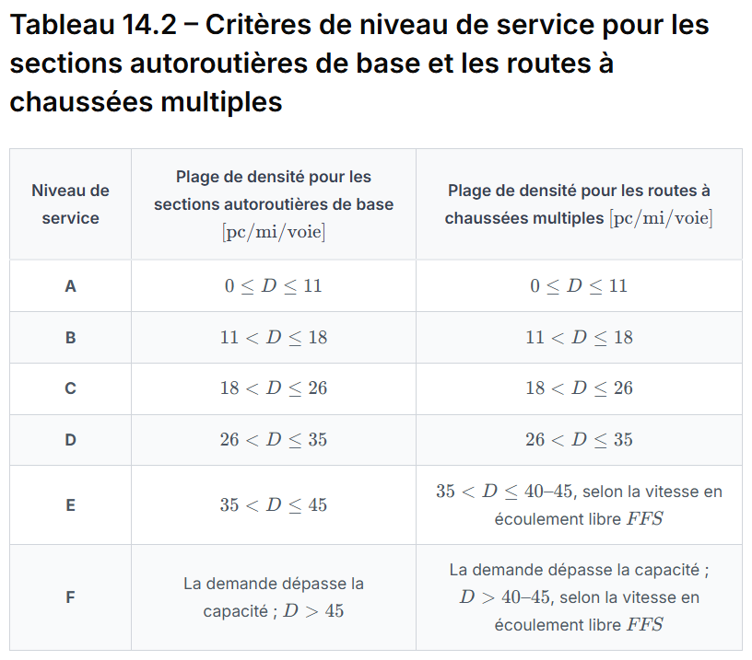
Calculer la densité et le LOS
LOS

Slide 13
Exemple-4
Une autoroute urbaine à six voies (trois voies dans chaque direction) est située en terrain vallonné, avec des voies de 11 ft, des obstacles situés à 2 ft du bord droit de la chaussée circulée, et 9 bretelles dans les 3 miles en amont et les 3 miles en aval du point médian du segment d’analyse. Le flux de trafic est principalement composé de navetteurs. Un volume directionnel d’heure de pointe en semaine de 2300 véh/h est observé, avec 700 véhicules arrivant pendant la période de 15 minutes la plus congestionnée. Si le flux comprend 15 % de gros camions et d’autobus et aucun véhicule récréatif, déterminez le niveau de service (LOS).

Slide 14
Exemple-4
Données :
    Largeur de voie = 11 ft
    Dégagement latéral de l’accotement droit = 2 ft
    Pourcentage de véhicules lourds = 15 %
    Nombre de bretelles dans les 3 miles en amont et en aval = 9
    Type de terrain = vallonné
    Population de conducteurs = navetteurs fréquents ou usagers familiers

Slide 15





Exemple-4
Solution :
Étape 1 — Estimer la vitesse en écoulement libre (FFS)
    Pour le modèle FFS d’autoroute :
      = 1,9 mi/h (ajustement de voie pour 11 ft)
      = 1,6 mi/h (ajustement pour un dégagement latéral de 2 ft)
      Calculer la densité totale de bretelles (TRD)
          Il y a 9 bretelles sur une longueur totale de 3 + 3 = 6 miles.
          Ainsi,
    Par conséquent, la courbe FFS appropriée est la courbe de 65 mi/h

Slide 16




Exemple-4
Solution :
Étape 2 — Déterminer le débit ( )
  Calculer le facteur d’heure de pointe (PHF)
  Facteur d’ajustement pour véhicules lourds ( )
  utiliser l’équation

Slide 17


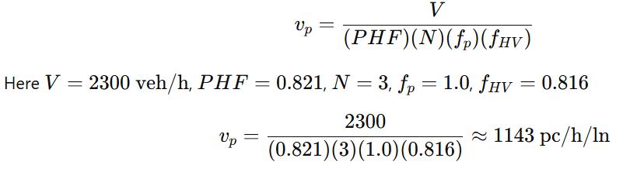
Exemple-4
Solution :
Step 2 — Déterminez the débit ( )
  Facteur d’ajustement pour véhicules lourds ( )
      Cependant, PT = 0,15, PRV = 0
      Pour un segment autoroutier de base en terrain vallonné, ET = 2,5
      Ainsi,
    Facteur de population de conducteurs pour les navetteurs :
  Par conséquent, le débit équivalent en voitures particulières par voie sera :

Slide 18


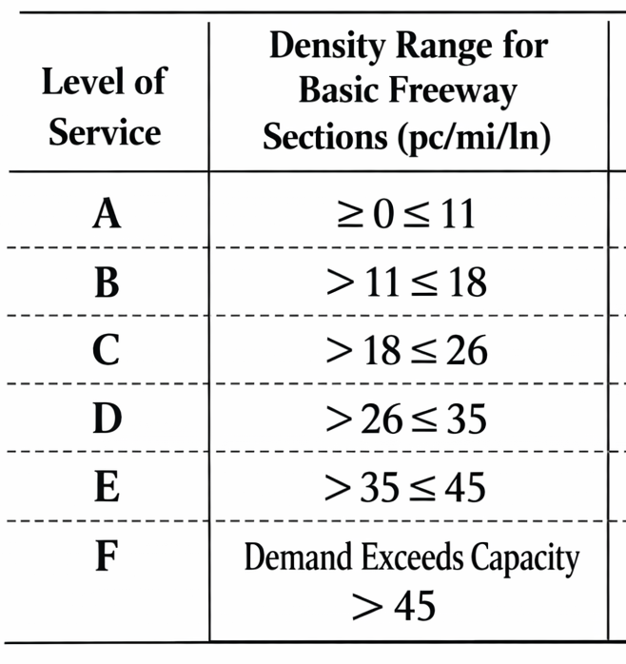
Exemple-4
Solution :
Étape 3 — Déterminer la densité et le LOS
    Pour un segment autoroutier de base, le LOS est principalement déterminé par la densité :
    À ce débit modéré, la vitesse moyenne est proche de la vitesse en écoulement libre ; utiliser S = 65 mi/h
    Puisque D = 17,6, l’infrastructure fonctionne au niveau : LOS = B
    Niveau de service (LOS) = B (écoulement stable avec légères restrictions ; vitesses proches de l’écoulement libre et densité modérée).

Slide 19
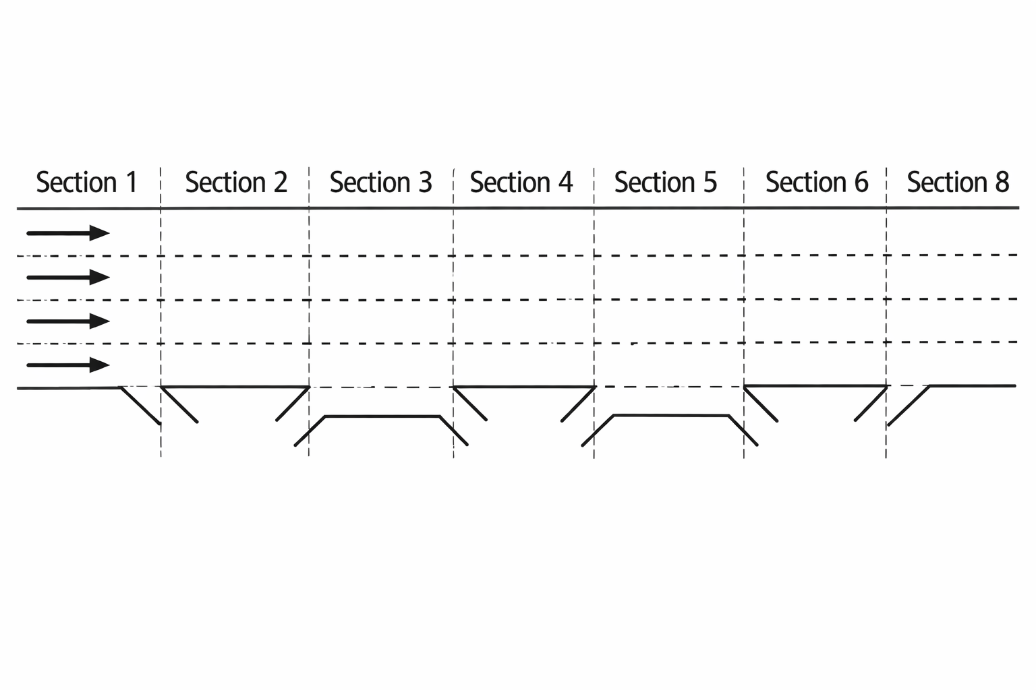
Exercice
Exemple:
Définissez les sections autoroutières suivantes comme segment de base, bretelle de sortie (divergence), bretelle d’entrée (insertion) ou zone d’entrecroisement.

Slide 20
Références complémentaires
Transportation Research Board (TRB). Highway Capacité Manual, Washington, DC: The National Academies Press, 2010.
https://www.youtube.com/watch?v=V3bEdLs_8pE&t=385s
https://www.sciencedirect.com/science/article/pii/S2352146516305324

